Slide 1
JWT токен
json web token

Slide 2

мы написали lms
Проблема 1 – у нас целых 3 пользователя(больше одного)
Проблема 2 – у них разные права(кто-то учитель, кто-то студент)

Slide 3
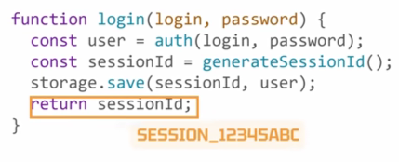
мы написали lms
Проблема 1 – у нас целых 3 пользователя(больше одного)
Проблема 2 – у них разные права(кто-то учитель, кто-то студент)
в итоге пишем регистрацию, также хотим чтобы была сессия активная храним у пользователя и на сервере sessionId

Slide 4
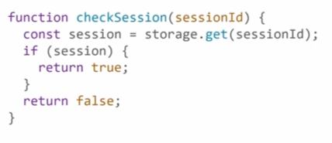
мы написали lms
Проблема 1 – у нас целых 3 пользователя(больше одного)
Проблема 2 – у них разные права(кто-то учитель, кто-то студент)
в итоге пишем регистрацию, также хотим чтобы была сессия активная храним у пользователя и на сервере sessionId
(вот так выглядит проверка)

Slide 5
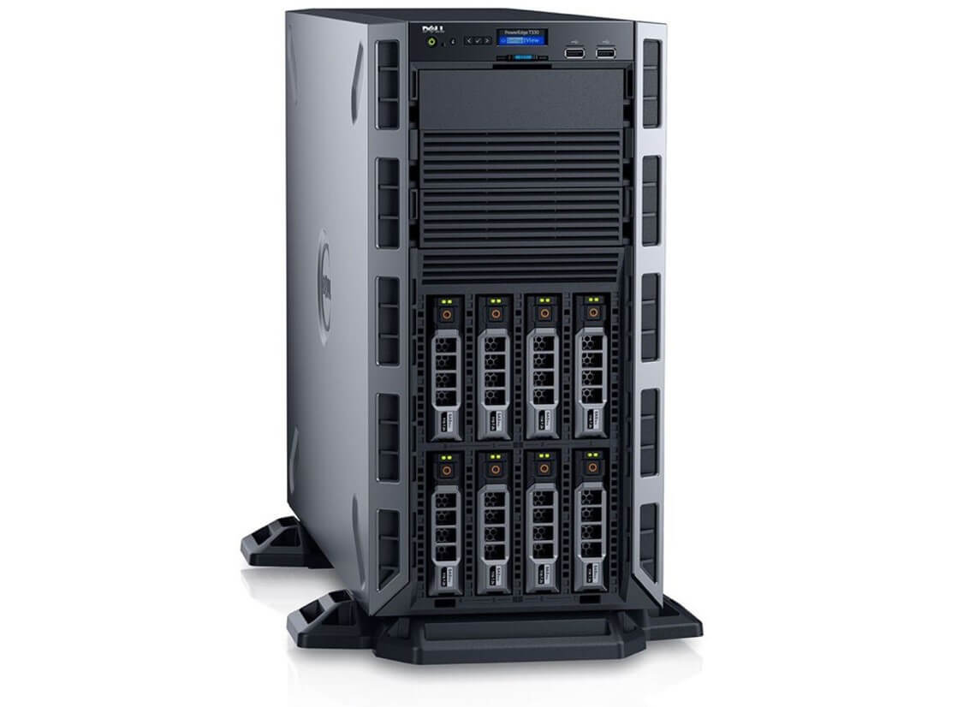


проблема
У нас огромное количество серверов по всему миру и наши пользователи в разных странах
Хотим чтобы сессия сохранялась при подключении к другому серверу

Slide 6
проблема
У нас огромное количество серверов по всему миру и наши пользователи в разных странах
Хотим чтобы сессия сохранялась при подключении к другому серверу

Slide 7
решение – jwt token, как он работает
Json Web Token – это открытый стандарт, определяющий способо безопасной передачи информации между сторонами ввиде Json. Эта информация может быть проверена, ведь она имеет цифровую подпись. Можно подписывать с помощью secret или с помощью открытого/закрытого ключей.

Slide 8
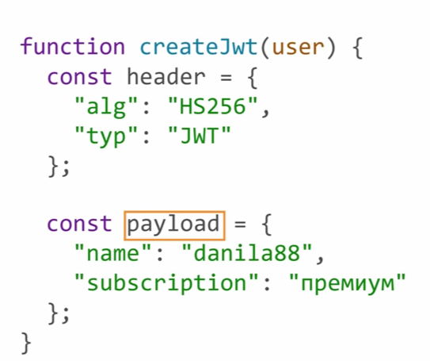
решение – jwt token, как он работает
Json Web Token – это открытый стандарт, определяющий способ безопасной передачи информации между сторонами ввиде Json. Эта информация может быть проверена, ведь она имеет цифровую подпись. Можно подписывать с помощью secret или с помощью открытого/закрытого ключей.

Slide 9
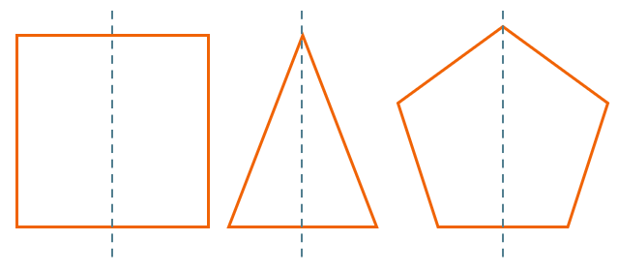
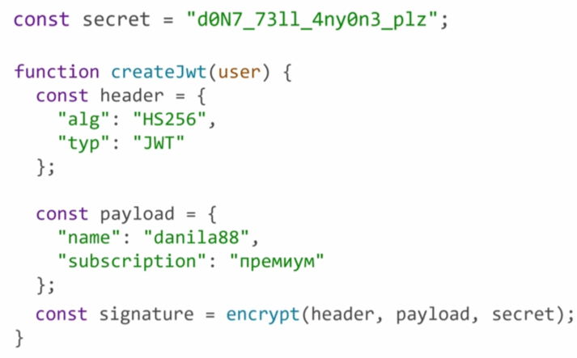
Json Web Token – это открытый стандарт, определяющий способ безопасной передачи информации между сторонами ввиде Json. Эта информация может быть проверена, ведь она имеет цифровую подпись. Можно подписывать с помощью secret или с помощью открытого/закрытого ключей.
HS256 для симметричного шифрования
RS256 для ассиметричного
(на самом деле мы скорей кодируем, а не шифруем)
(вместо секрета может быть пара ключей)

Slide 10
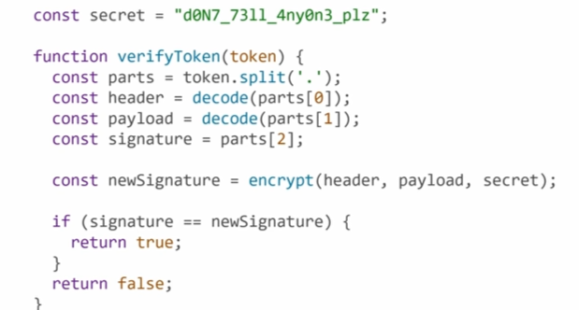
как проверить токен

Slide 11
как проверить токен
теперь даже если кто-то уедет в Москву и подключиться в нашу lms с другого сервака, мы сможем проверить его сессию

Slide 12
Илон маск
владелец
наш клиент
гугл
сервер авторизации
гугл диск
(ресурсный сервер)
хочу загрузить файлы из гугл
перенаправление в гугл
вводим почту и пароль, на все соглашаемся
идём обратно с кодом авторизации
передаём код
объединяем наш секрет и код авторизации
тут используем JWT токены
получаем access_token и refresh_token
запрос данных используя access_token
наши файлы с гугл диска

Slide 13
Почему сервер авторизации и сервер ресурсов не общаются во время OAuth?
(вспомним)
access_token – коротко живущий токен
refresh_token – долго живущий токен

Slide 14
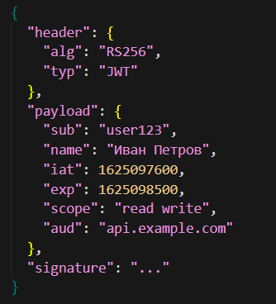
Почему сервер авторизации и сервер ресурсов не общаются во время OAuth?
(вспомним)
access_token – коротко живущий токен
refresh_token – долго живущий токен
exp – expiration time
jti – это UUID для токена
iat – Issued At(время создания токена), можно отозвать токены до определённой даты

Slide 15
opaque
"f0f8f0f0-3f3f-4f3f-8f3f-f3f3f3f3f3f3"
"7x8shd9s8d7f6s5d4f3s2d1f0s9d8s7d6f5"
"AKDJF9834JFKDSJF9834JFKDJF9834JFKDJ"
это случайные строки

Slide 16
opaque
"f0f8f0f0-3f3f-4f3f-8f3f-f3f3f3f3f3f3"
"7x8shd9s8d7f6s5d4f3s2d1f0s9d8s7d6f5"
"AKDJF9834JFKDSJF9834JFKDJF9834JFKDJ"
это случайные строки
клиент
третий запрос
"Bearer: opaque_token"
ресурсный сервер
отправляет на проверку
сервер авторизации
проверяет токен, владельца, какие права
возвращает данные о правах

Slide 17
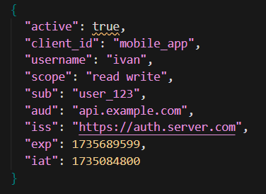
интроспекция
сервер авторизации
проверяет токен, владельца, какие права
возвращает данные о правах
ресурсный сервер
отправляет на проверку
post запрос с токеном

Slide 18
практика
установить PyJWT, я решил чисто на доку ссылку дать без вставок команд https://pyjwt.readthedocs.io/en/stable/
написать функцию, которая принимает id пользователя, роль пользователя и время через которое токен должен истечь. Возвращает jwt токен, чтобы закодировать нужно использовать jwt.encode(), впишите там HS256(симметричный алгоритм)
написать функцию которая верифицирует токен jwt.decode
попробуйте сгенерировать и вирифицировать ключ, чтоб проверить программу

